Slide 1
Opakování zlomků
Příprava na čtvrtletní písemnou práci

Slide 2
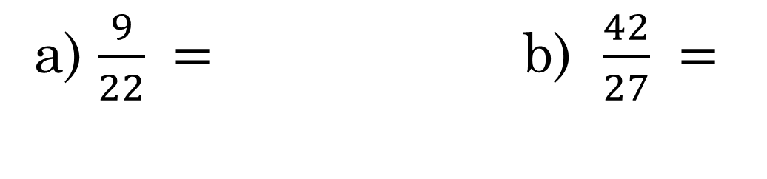
Zápis zlomků
1. Převeď desetinné číslo na zlomek v základním tvaru
a) 5,5 = b) 0,25 = c) 0,150 =
a) $\frac{11}{2}$ b) $\frac{1}{4}$ c) $\frac{3}{20}$
2. Převeď zlomek na desetinné číslo – zaokrouhli na setiny
a) $\frac{9}{22} =$ b) $\frac{42}{27} =$
a) $0,41$ b) 1,56

Slide 3
Znázornění zlomků
Zapiš měřítko a k písmenům A, B, C a D zapište zlomek, který představují.
1 dílek $≅ A= B= C= D=$
0
A
1
B
C
D
$$1 dílek= \frac{1}{5} A= \frac{1}{5} B= 1\frac{1}{ 5} C=2 D=3\frac{1}{5}$$

Slide 4
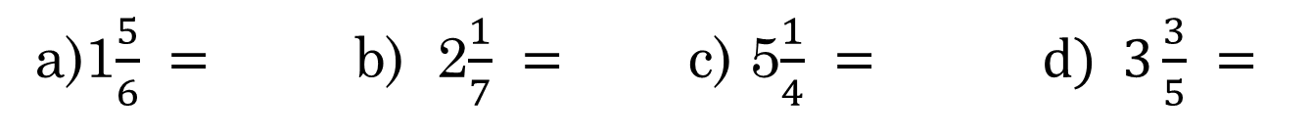
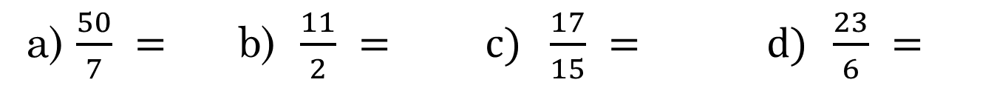
Smíšené číslo
1. Převeď zlomek na smíšené číslo
a) $\frac{50}{7} =$ b) $\frac{11}{2} =$ c) $\frac{17}{15} = d) \frac{23}{6} =$
$$a) 7\frac{1}{7} b)5\frac{1}{2} c) 1\frac{2}{15} d)3\frac{5}{6}$$
2. Převeď smíšené číslo na zlomek
a)1$\frac{5}{6} =$ b) 2$\frac{1}{7} =$c) 5$\frac{1}{4} = d) 3\frac{3}{5} =$
$$a) \frac{11}{6} b)\frac{15}{7} c) \frac{21}{4} d) \frac{18}{5}$$

Slide 5
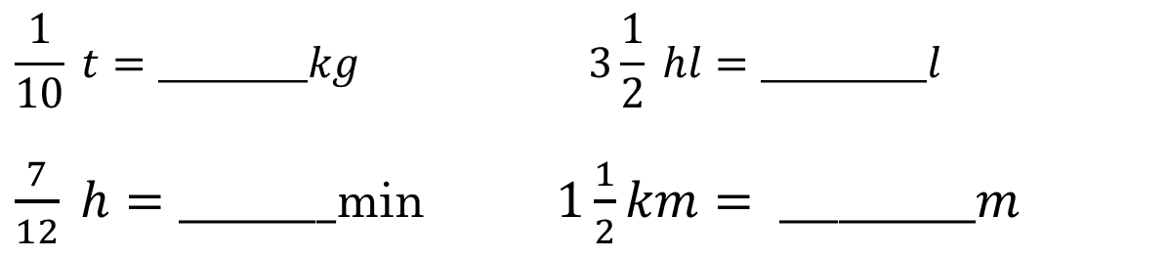
Zlomky a převody jednotek
1. Urči:
$$\frac{1}{10} t=_________kg 3\frac{1}{2} hl=__________l$$
$\frac{7}{12} h=________$min $1\frac{1}{2}km= __________m$
100kg 350 l
35min 1500m
2. Vyjádři zlomkem, jakou částí metru je:
75 cm = 10 cm = 60 cm =
$$a) 75cm=\frac{3}{4}m b)10cm= \frac{1}{10}m c) 60cm=\frac{3}{5}m$$

Slide 6
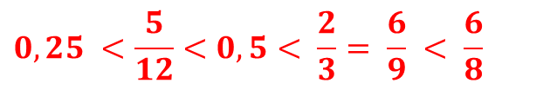
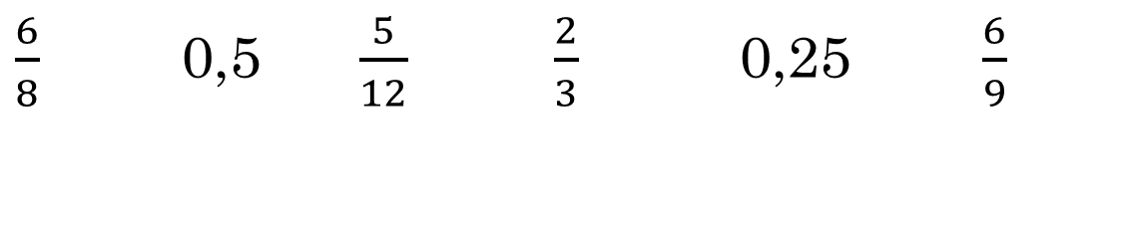
Porovnávání zlomků
1. Uspořádej od nejmenšího po největší, použij znaky > ; <; = :
$\frac{6}{8}$ 0,5 $\frac{5}{12}$ $\frac{2}{3}$ 0,25 $\frac{6}{9}$
$$0,25 <\frac{5}{12}<0,5< \frac{2}{3}= \frac{6}{9} < \frac{6}{8}$$

Slide 7
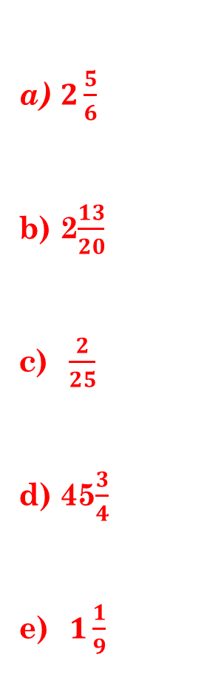

Vypočítej
Všechny výsledky vyjádři jako zlomek v základním tvaru, pokud lze převeď na smíšené číslo.
$2\frac{5}{6}$
2$\frac{13}{20}$
$\frac{2}{25}$
45$\frac{3}{4}$
$1\frac{1}{9}$
a) $\frac{11}{12}+ \frac{5}{3} + \frac{1}{4}$ =
b) 2$\frac{7}{20}+1\frac{1}{10} − \frac{4}{5}$ =
c) $\frac{18}{25} ∙ \frac{5}{27} ∙ \frac{9}{15} =$
d) $\left(6\frac{1}{2} −2\frac{1}{7}\right)∙10\frac{1}{2}=$
e) $\frac{5}{18} : \left(\frac{5}{6} − \frac{7}{12}\right)$ =

Slide 8
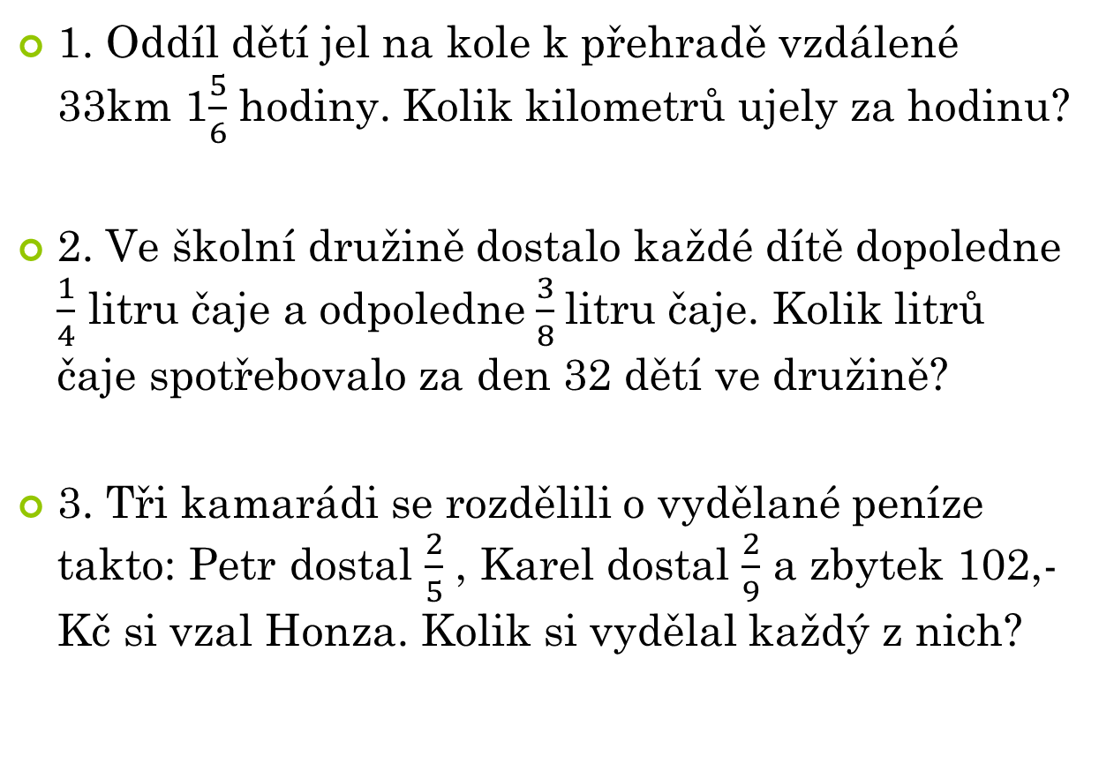
Vyřeš slovní úlohy
1. Oddíl dětí jel na kole k přehradě vzdálené 33km 1$\frac{5}{6}$ hodiny. Kolik kilometrů ujely za hodinu?
2. Ve školní družině dostalo každé dítě dopoledne $\frac{1}{4}$ litru čaje a odpoledne $\frac{3}{8}$litru čaje. Kolik litrů čaje spotřebovalo za den 32 dětí ve družině?
3. Tři kamarádi se rozdělili o vydělané peníze takto: Petr dostal $\frac{2}{5}$ , Karel dostal $\frac{2}{9}$ a zbytek 102,-Kč si vzal Honza. Kolik si vydělal každý z nich?
18km za 1hod
20 l
Petr 108Kč, Karel 60Kč, Honza 102Kč

